Slide 1
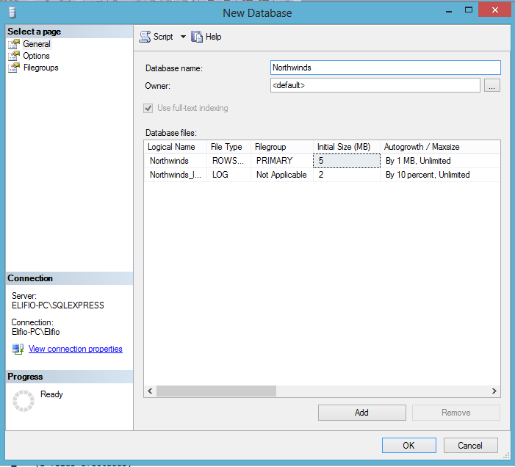
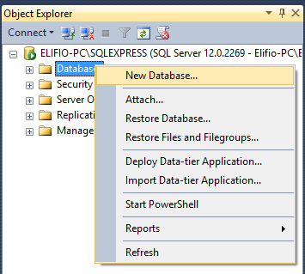
1.Crear una base de datos
2. Click donde dice ‘new Database’
3. Colocar un nombre a la base de datos en este caso
‘Nortwinds’
1. Damos click derecho donde dice Database
4.Hacemos click en la opción OK

Slide 2
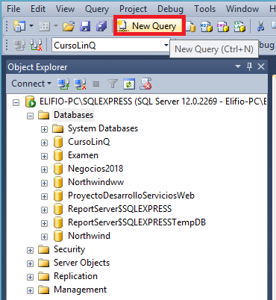
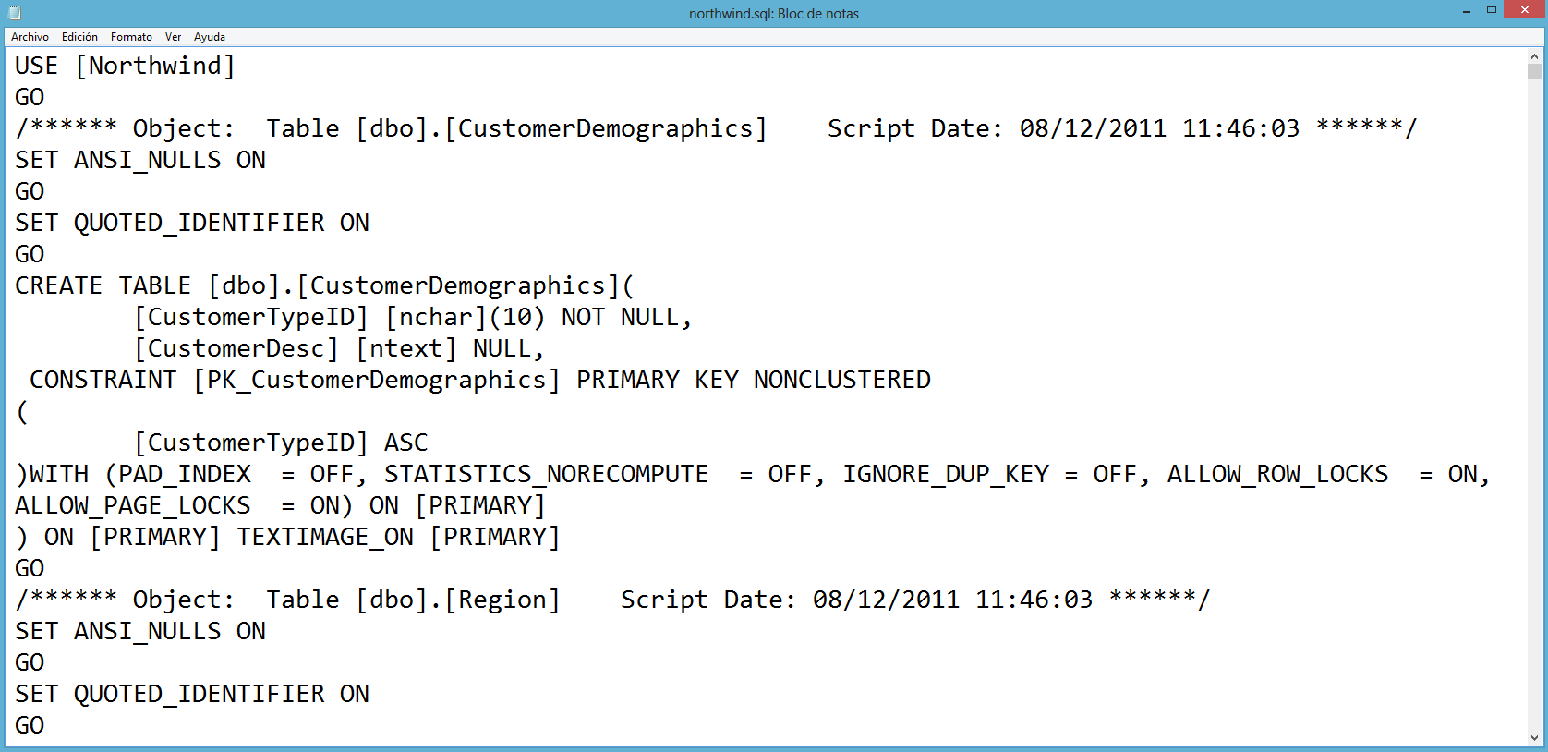
1.Crear una base de datos
1.Click donde dice New Query
2.Seleccionamos todo

Slide 3
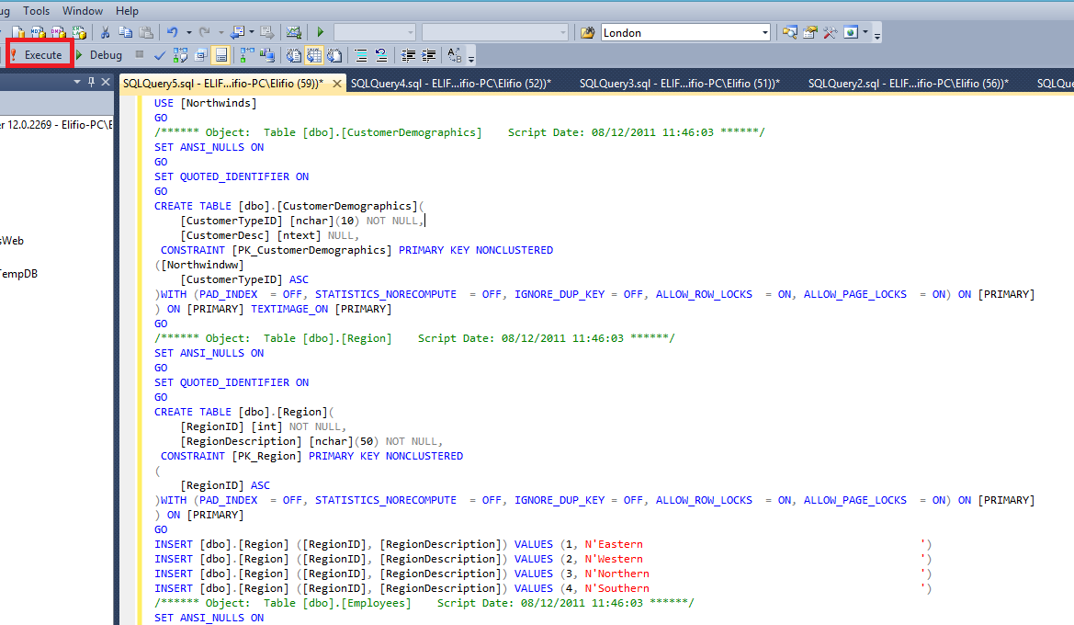
1.Crear una base de datos
Ejecutamos todo lo que pegamos del block de notas

Slide 4
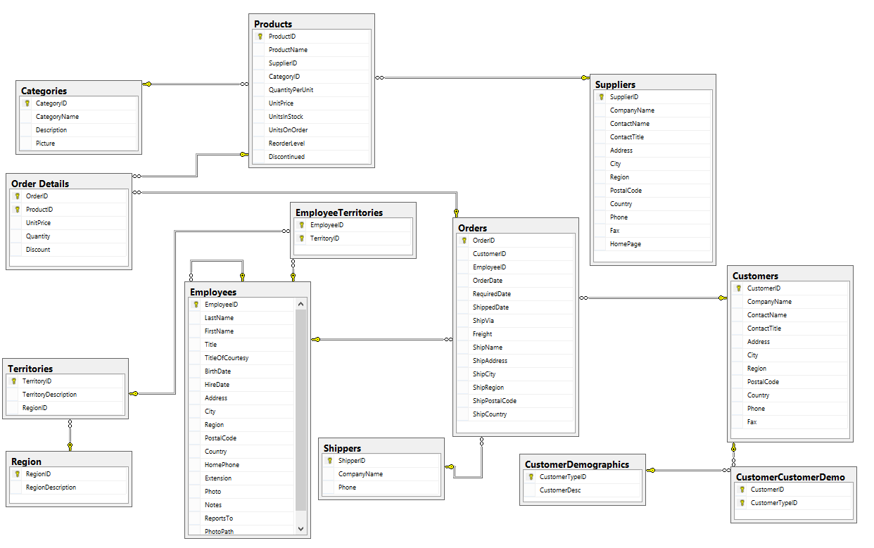
2.Modelo Relacional

Slide 5
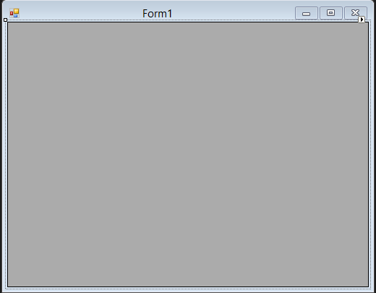
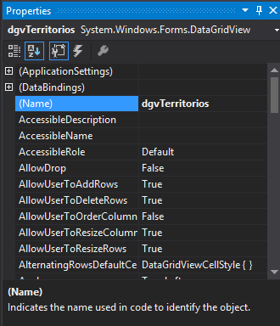
3.Ejercicio elaborar un Join
1. Listar el id del territorio , nombre de los territorios(tabla territories) y el nombre de la región a la que corresponden (tabla región)
Jalamos un DataGridView , ponemos un name que es dgvTerritorios

Slide 6
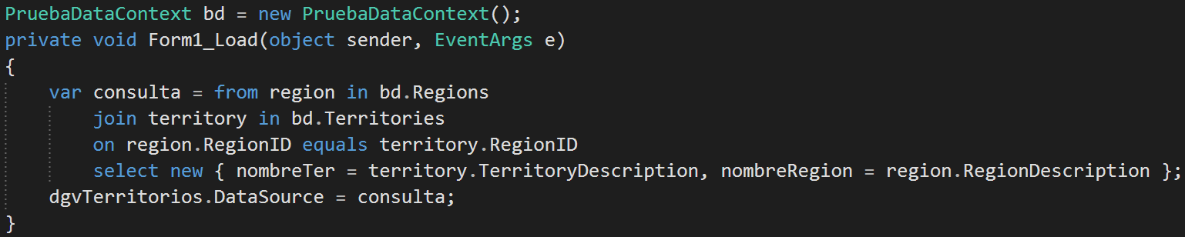
3.Resolución ejercicio elaborar un Join

Slide 7
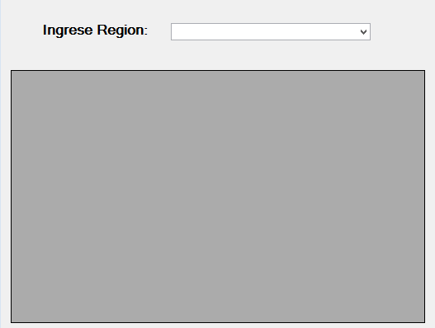
4.Consulta con un comboBox
Elaborar una consulta , que permita listar el nombre del territorio , el nombre de la región , y
permita filtrar en un comboBox por región .
1. Arrastramos un Label y ponemos la propiedad ‘Text’ que es Ingrese Region
2. Arrastramos un combox y ponemos un name que es ‘cboRegion’
3. Arrastramos un DataGridView y ponemos un name que es ‘dgvTerritory’

Slide 8
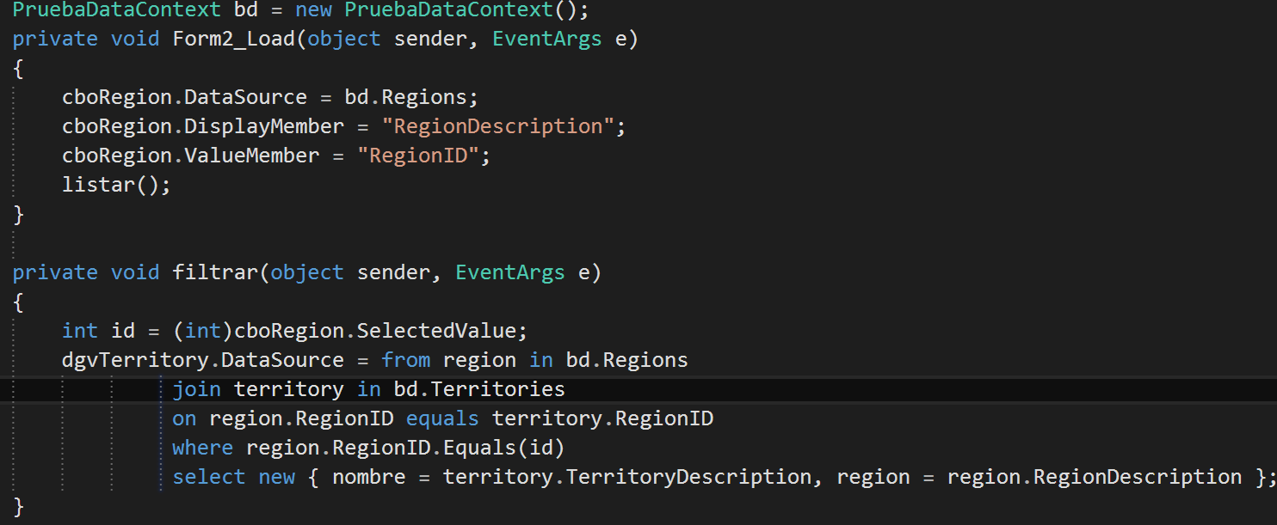
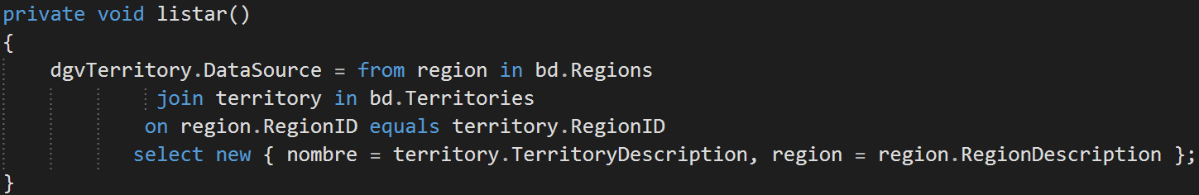
4.Consulta con un comboBox

Slide 9
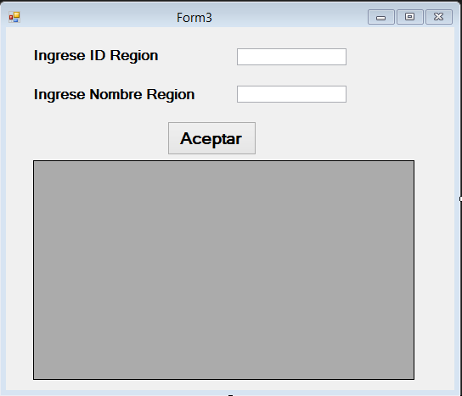
5.1 Ejemplo Insertar Informacion en base de Datos
Elaborar una consulta , que permita insertar la información de una región . Validar que el ID no exista
En la base de datos , en el caso que exista mostrar un mensaje ‘Ya existe ese ID ’ .
1.Ingrese propiedad name txtid
2.Ingrese propiedad name txtnombre
3.Ingrese propiedad name btnAceptar
4.Ingrese propiedad DataGridView dgvEmpleado

Slide 10
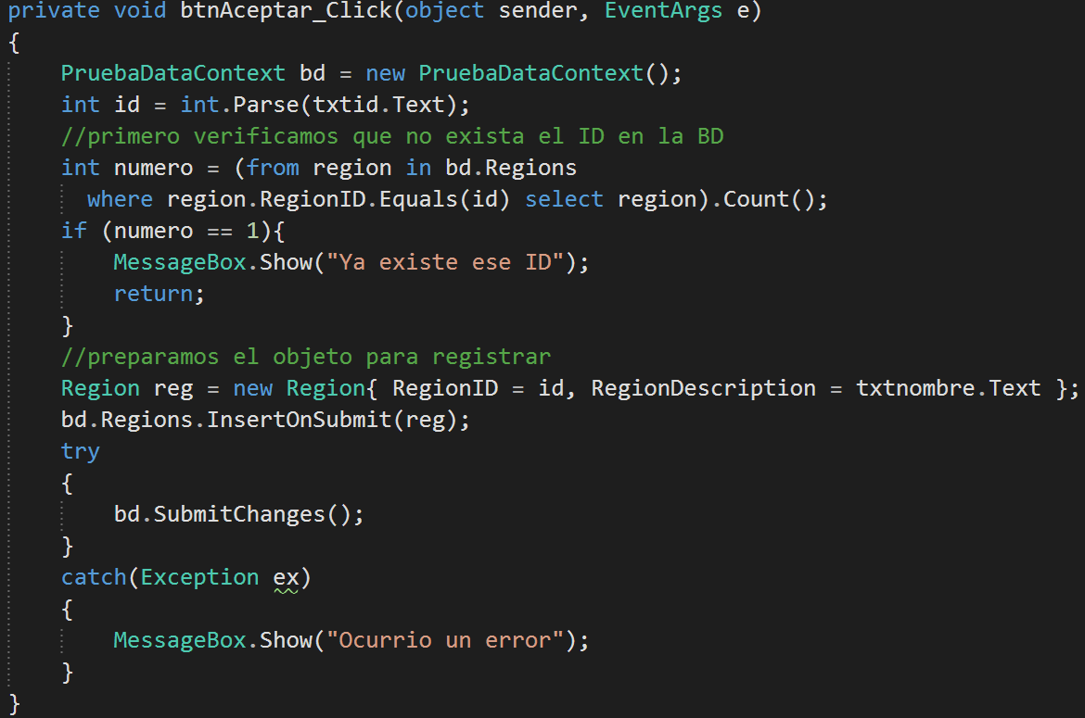
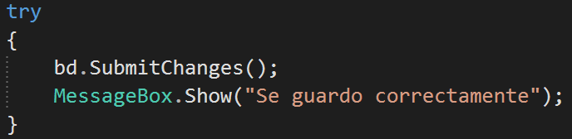
5.1 Resolución Insertar Informacion en base de Datos
1.Capturamos el ID para validar si es que no existe ya en la base de datos
2.Vemos en la base de datos cuantos con ese ID existen , si es cero es por que será el primero y no existe registro con ese ID , si es uno , es por que ya existe y ya no debe permitir registrar
3. Damos el formato de un objeto para permitir el ingreso de datos.
4. Insertamos los cambios , pero aun no lo confirmamos,
5. Recien confirmamos los cambios y guardamos en BD
6. Si hay error nos muestra ese mensaje

Slide 11
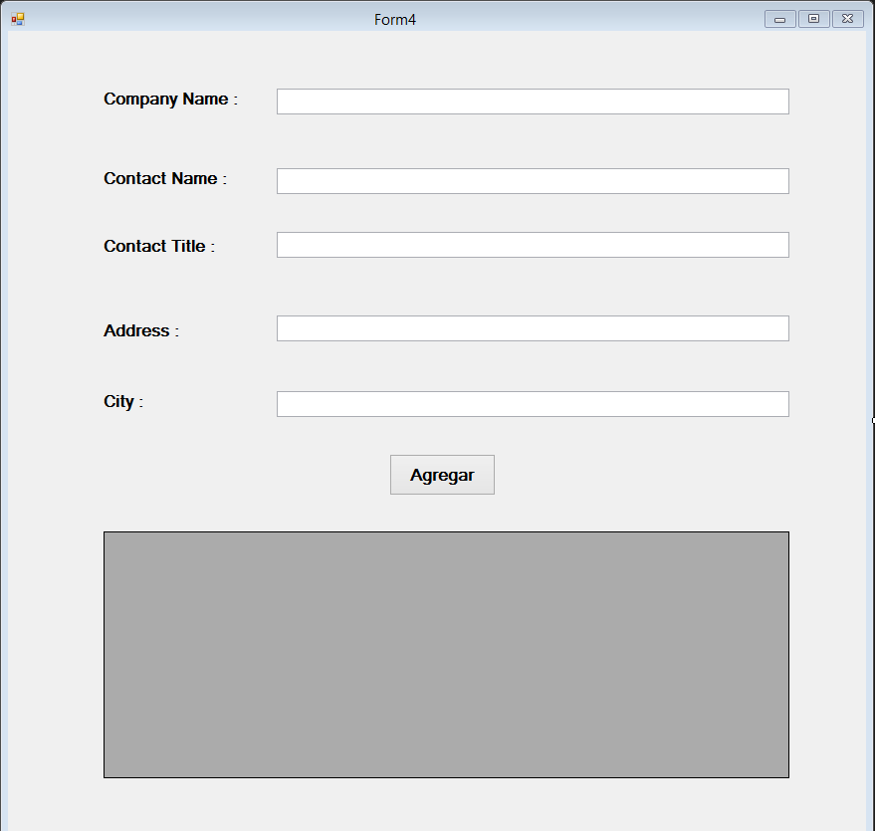
5.2 Ejercicio Insertar Informacion en base de Datos
Registrar en la tabla Suppliers los campos companyName , contactName , contactTitle , Address y City . Validar que el companyName no exista en la base de datos , el IdSupliers es un autogenerado.
1. Ingresar un Name en este caso es txtcompanyName
2. Ingresar un Name en este caso es txtContactName
3. Ingresar un ID en este caso es txtContactTitle
4. Ingresar un Name en este caso es txtAdress
5. Ingresar un Name en este caso es txtCity
6. Ingresar un Name en este caso es btnAgregar
7. Ingresar un Name en este dgvSuppliers

Slide 12
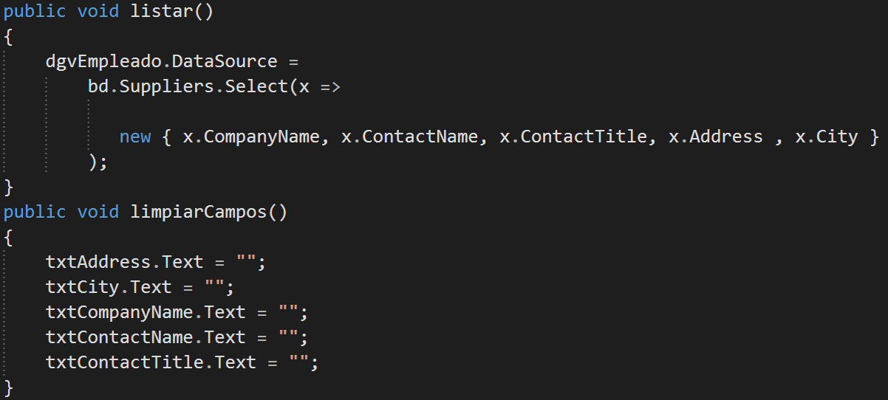
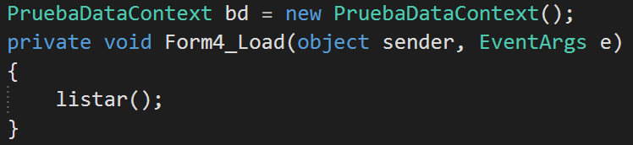
5.2 Resolución Ejercicio Insertar Informacion en base de Datos
1. Creamos un método listar , para invocarlo en diferentes partes del proyecto.
2-Luego que se agrego a la base de datos , limpiamos las cajas de texto.
3-Invocamos el método Listar en el Load.

Slide 13
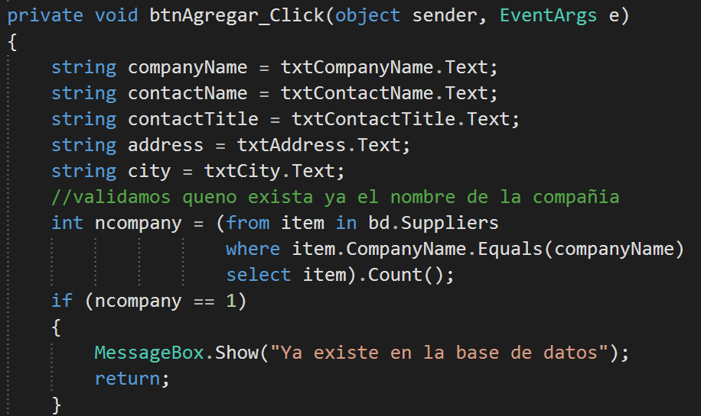
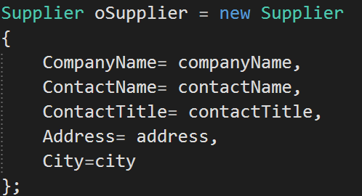
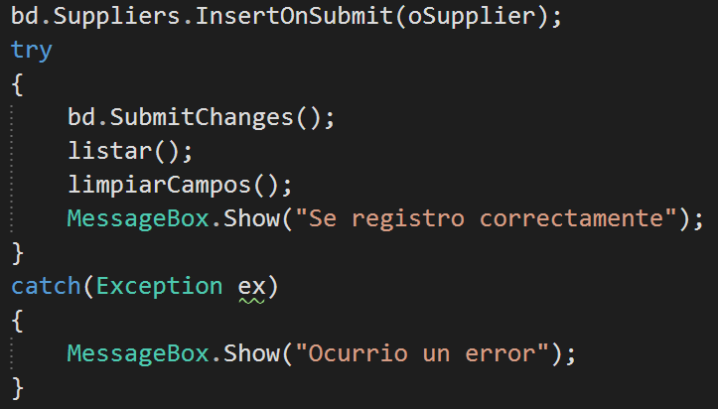
5.2 Resolución Ejercicio Insertar Informacion en base de Datos
1. Capturamos la información , de cada una de las cajas de texto.
2. Vemos cuantas veces existe el nombre de la compañía en la base de datos
3. Si existe una vez ya no se puede registrar , por que ya existe.
4.Insertamos el Suppliers , pero aun no confirmamos
5.Confirmamos los cambios

Slide 14
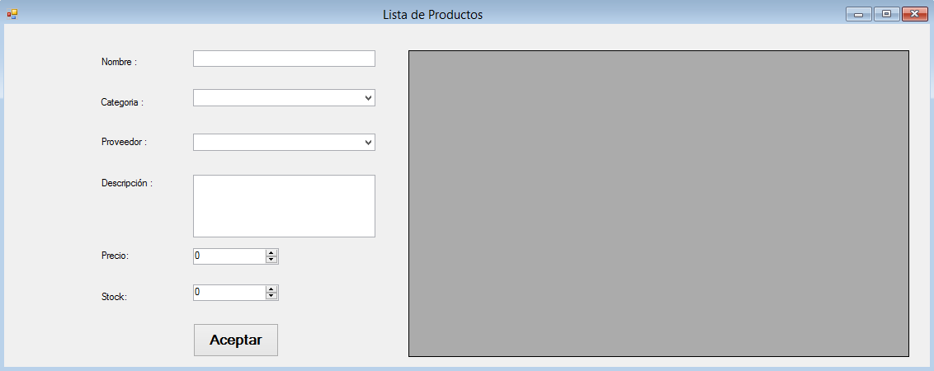
5.3.Ejercicio Insertar Informacion en base de Datos con ComboBox
Hacer una inserción de un producto , ingresar nombre , categoría , proveedor , descripción , precio y stock. Listar los campos en el DataGridView.Validar con ayuda de un error provider ,que el nombre de la categoría y la descripción sean obligatorios.
1.Name: txtnombre
2.Name: cboCategoria
3.Name: cboProveedor
4.Name: txtdescripcion
5.Name: txtprecio
6.Name: txtstock
7.Name: btnAceptar
8.Name: dgvEmpleados

Slide 15
5.3.Ejercicio Insertar Informacion en base de Datos con ComboBox
PruebaDataContext bd = new PruebaDataContext();
public void listar()
{
dgvProducto.DataSource = bd.Products.Select(
p => new { p.ProductName, p.QuantityPerUnit,
p.UnitPrice, p.UnitsInStock , p.CategoryID, p.SupplierID
});
}
private void Form5_Load(object sender, EventArgs e)
{
listar();
cboCategoria.DataSource = bd.Categories;
cboCategoria.DisplayMember = "CategoryName";
cboCategoria.ValueMember = "CategoryID";
cboProveedor.DataSource = bd.Suppliers;
cboProveedor.DisplayMember = "CompanyName";
cboProveedor.ValueMember = "SupplierID";
}

Slide 16
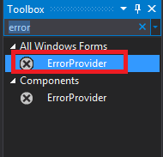
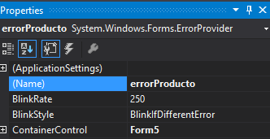
5.3. Resolución Ejercicio Insertar Informacion en base de Datos con ComboBox
private void btnAceptar_Click(object sender, EventArgs e) {
string nombre = txtnombre.Text, descripcion = txtdescripcion.Text
decimal precio = txtprecio.Value;
short stock = short.Parse(txtstock.Value.ToString());
int idCat = (int)cboCategoria.SelectedValue, idProv = (int)cboProveedor.SelectedValue
//Nombre
if (txtnombre.Text.Equals("")){
errorProducto.SetError(txtnombre, "El nombre es obligatorio");return;
}
else
errorProducto.SetError(txtnombre, "");
//Descripcion
if (txtdescripcion.Text.Equals("")){
errorProducto.SetError(txtdescripcion, "La descripcion es obligatorio");return;
}
else
errorProducto.SetError(txtdescripcion, "");
Product oProduct = new Product{ ProductName = nombre,QuantityPerUnit = descripcion,UnitPrice = precio, UnitsInStock = stock,CategoryID = idCat,SupplierID = idProv};
int numeroProducto = bd.Products.Where(p => p.ProductName.Equals(nombre)).Count();
if (numeroProducto == 1){
MessageBox.Show("El nombre del producto ya existe");return; }
bd.Products.InsertOnSubmit(oProduct);
try {
bd.SubmitChanges();
}
catch(Exception ex) {
MessageBox.Show("Ocurrio un error");
}
}

Slide 17

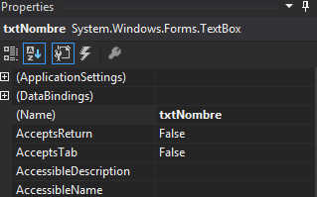
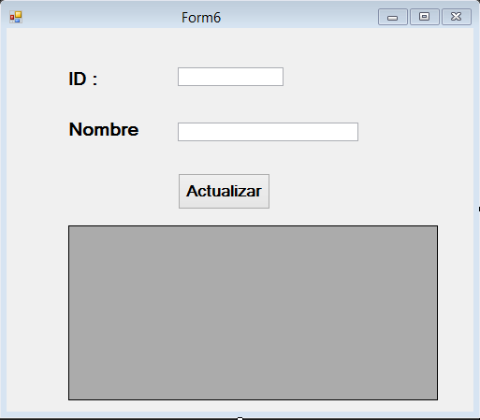
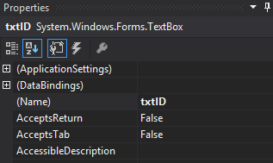

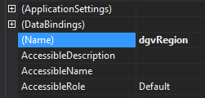
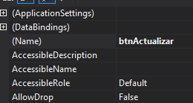

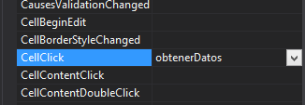

6.1 Ejemplo Actualizar datos con LinQ
Realizar una actualización de datos de la tabla Regions , al dar click en una fila del datagridview , debe cargar esa información en los controles , al dar actualizar

Slide 18
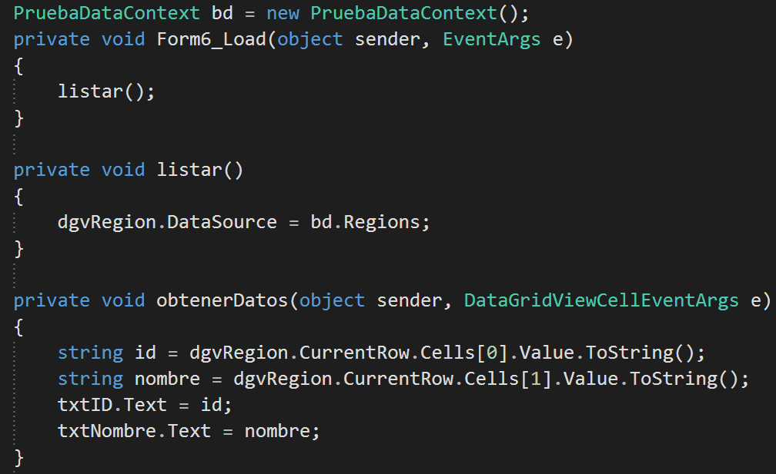
6.1 Ejemplo Actualizar datos con LinQ
1.Listamos los valores en un DataGridView
2.Recuperamos los valores que hay en un DataGridView
3.Asignamos los valores a una caja de texto.

Slide 19
6.1 Ejemplo Actualizar datos con LinQ
private void btnActualizar_Click(object sender, EventArgs e){
//Primero recuperamos esa fila desde la base datos
string id = txtID.Text;
string nombre = txtNombre.Text;
if (txtNombre.Text.Equals("")){
errRegion.SetError(txtNombre,"Se debe de ingresar el nombre");
return;
}else{
errRegion.SetError(txtNombre, "");
}
var consulta = bd.Regions.Where(p => p.RegionID.Equals(id));
//Recorremos y modificaremos los datos
foreach(Region reg in consulta){
reg.RegionDescription = nombre;
}
//Ahora actualizamos
try{
bd.SubmitChanges();
listar();
MessageBox.Show("Se actualizo correctamente");
}
catch(Exception ex)
{
MessageBox.Show("Ocurrio enrror");
}
}
1.Capturamos los valores que ingresa el usuario
2. Validamos que se ingrese el nombre
3.Automático hace que se salga del método ‘Actualizar’
4. Lo que hacemos es recuperar el registro.
5. Recorremos con un foreach para cambiar sus valores.
6.Confirmamos los cambios en la base de datos.
7. Refrezcamos el dataGridView
8.Si ocurrió un error , mostramos una alerta

Slide 20


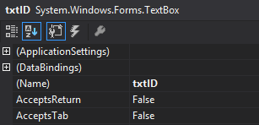
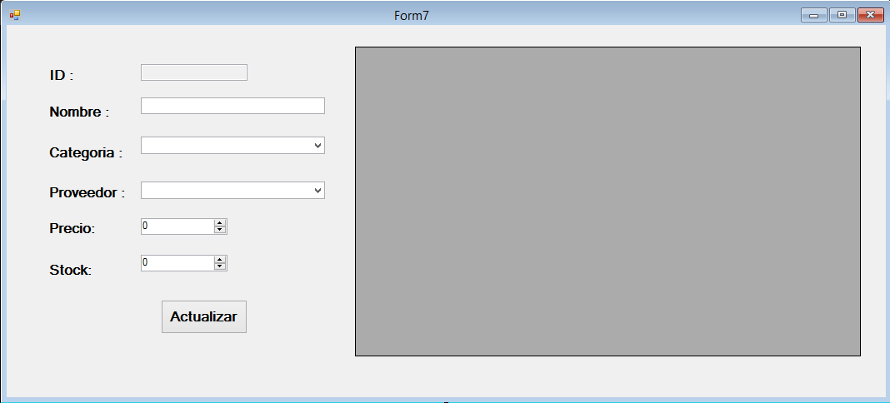
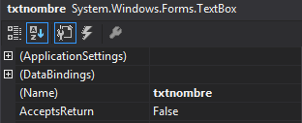
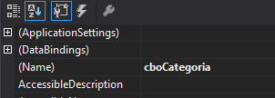



6.2 Ejercicio Actualizar datos con LinQ
Realizar una actualización de datos de la tabla producto solo de el nombre del producto , id de la categoría , id del proveedor , precio y stock . Al dar click en una fila del datagridview , debe cargar la información.

Slide 21
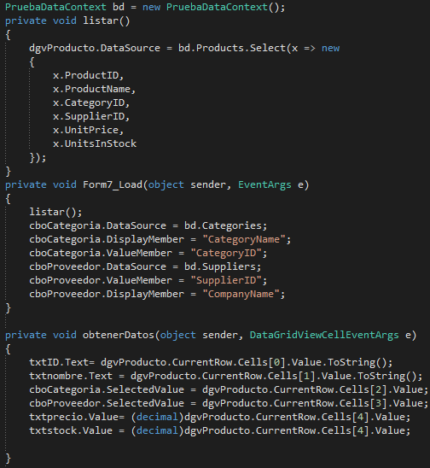
6.2 Resolución Ejercicio Actualizar datos con LinQ
PruebaDataContext bd = new PruebaDataContext();
private void listar()
{
dgvProducto.DataSource = bd.Products.Select(x => new
{
x.ProductID, x.ProductName,x.CategoryID,x.SupplierID,x.UnitPrice,x.UnitsInStock
});
}
private void Form7_Load(object sender, EventArgs e)
{
listar();
cboCategoria.DataSource = bd.Categories;
cboCategoria.DisplayMember = "CategoryName";
cboCategoria.ValueMember = "CategoryID";
cboProveedor.DataSource = bd.Suppliers;
cboProveedor.ValueMember = "SupplierID";
cboProveedor.DisplayMember = "CompanyName";
}
private void obtenerDatos(object sender, DataGridViewCellEventArgs e)
{
txtID.Text= dgvProducto.CurrentRow.Cells[0].Value.ToString();
txtnombre.Text = dgvProducto.CurrentRow.Cells[1].Value.ToString();
cboCategoria.SelectedValue = dgvProducto.CurrentRow.Cells[2].Value;
cboProveedor.SelectedValue = dgvProducto.CurrentRow.Cells[3].Value;
txtprecio.Value= (decimal)dgvProducto.CurrentRow.Cells[4].Value;
txtstock.Value = (decimal)dgvProducto.CurrentRow.Cells[4].Value;
}

Slide 22
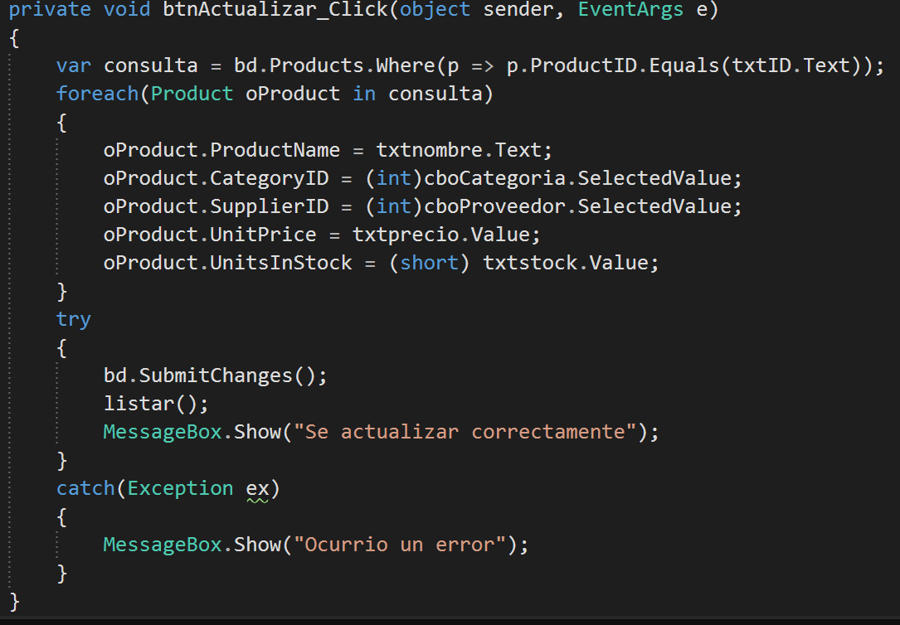
6.2 Ejercicio Actualizar datos con LinQ

